Slide 1




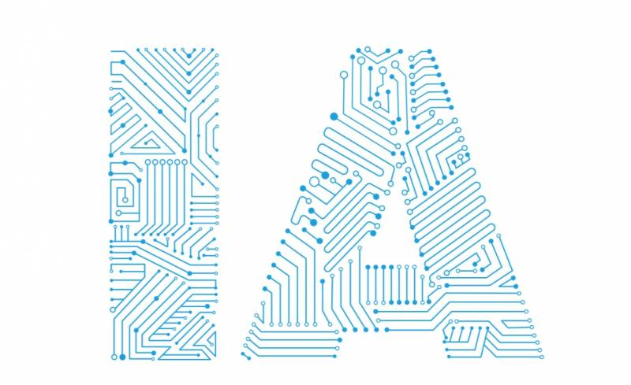
Projeto 1:
UFO Sightings
Linguagem de Programação Aplicada à Automação (LPAA)
Prof. Emmanuel Andrade
Leandro Dantas Lima – ldl@poli.br
Universidade de Pernambuco - UPE
ENGENHARIA DE AUTOMAÇÃO

Slide 2
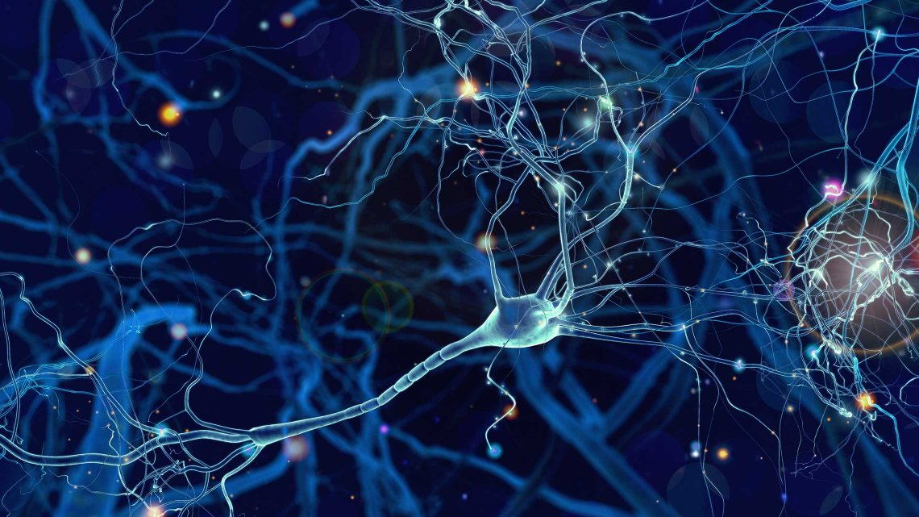
Referências Bibliográficas
CHARNIAK, Eugene; MCDERMOTT, Drew. A Bayesian Model of Plan Recognition. Massachusetts: Addison-Wesley, 1985.
HAUGELAND, John. Artificial Intelligence: The Very Idea. Massachusetts: The MIT Press, 1985.
KURZWEIL, Ray. The Age of Spiritual Machines. Massachusetts: The MIT Press, 1990.
RUSSEL, S.; NORVIG, P.; Artificial Inteligence: A Modern Approach.
Prentice-Hall, Second Edition, 2003.

Slide 3
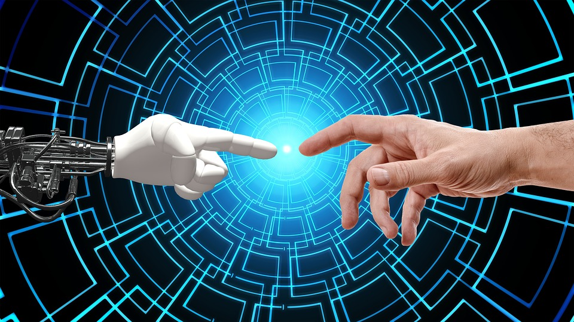
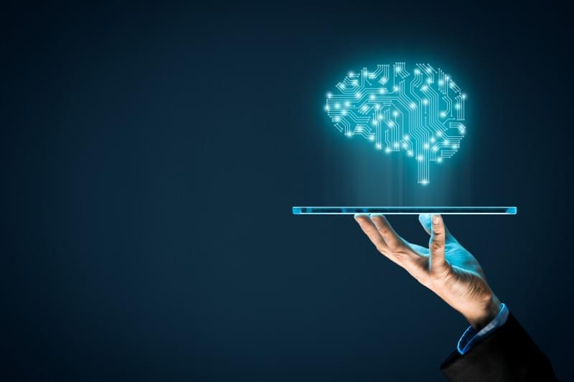
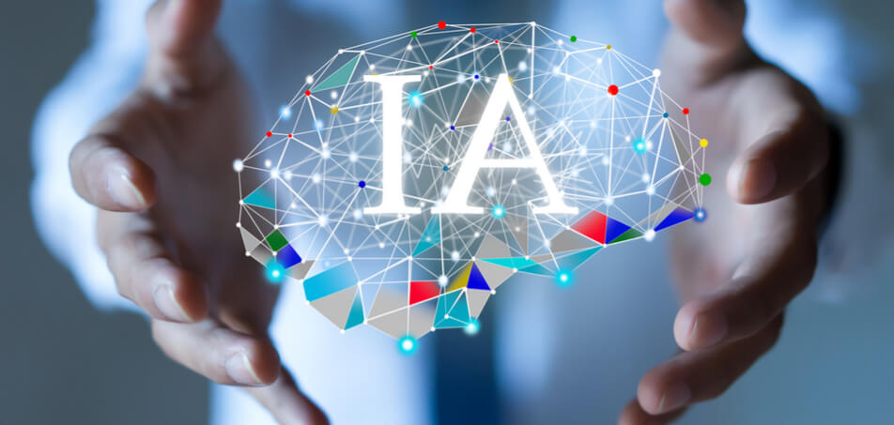
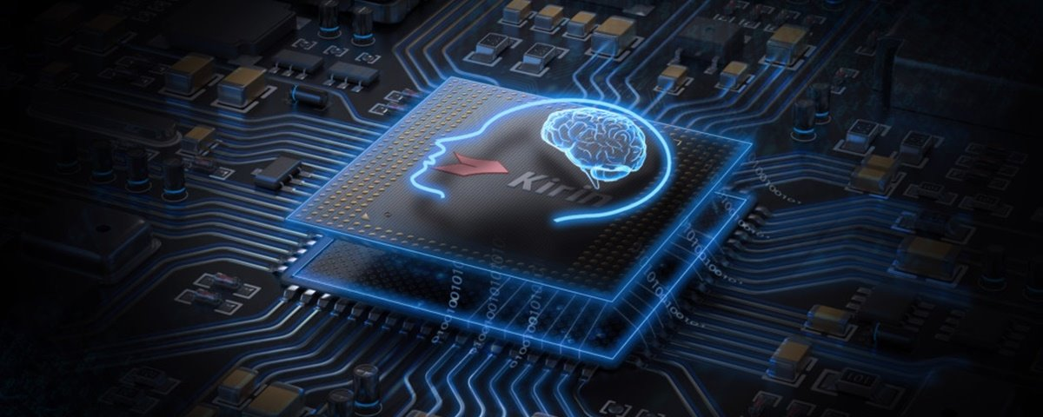
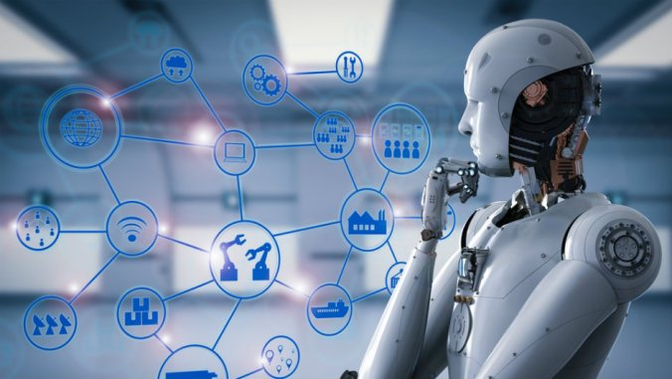
Obrigado pela Atenção!

